Slide 1
SESIÓN
ESPECIFICACIÓN DE REQUISITOS
11
UNIDAD DE APRENDIZAJE 3 – UA3
Descripción e interpretación de Requisitos
Normalización de Requisitos
Documentación de Requisitos

Slide 2
/ INTRODUCCIÓN
El propósito de la especificación de requisitos es establecer una base sólida para el desarrollo del software, asegurando que todas las partes involucradas tengan una comprensión clara y detallada del sistema que se va a desarrollar.
Entonces, durante esta sesión:
Aprenderás cómo describir e interpretar los requisitos de un sistema de información.
Aprenderás los principios de normalización de requisitos.
Comprenderás cómo establecer de manera óptima la documentación de requisitos.

Slide 3
/ DESCRIPCIÓN E INTERPRETACIÓN DE REQUISITOS

Slide 4

/ DESCRIPCIÓN E INTERPRETACIÓN DE REQUISITOS
ESPECIFICACIÓN DE REQUISITOS
Es vital invertir tiempo y esfuerzo en la etapa de recolección y documentación de requisitos.
A menudo, los proyectos fracasan o enfrentan desafíos porque los requisitos no estaban claros o completos desde el inicio.
Esta es un área en la que “apresurarse lentamente” realmente paga dividendos a largo plazo.

Slide 5

/ DESCRIPCIÓN E INTERPRETACIÓN DE REQUISITOS
PASOS PARA ESPECIFICAR REQUISITOS [1/2]
Realiza entrevistas, encuestas y observaciones para entender cuáles son las necesidades del usuario y del negocio.
Crea un documento de visión que dé una visión general del sistema, los stakeholders y las metas del proyecto.
Utiliza métodos como “user stories”, casos de uso o diagramas para capturar requisitos de manera estructurada.
No todos los requisitos son igualmente importantes. Utiliza métodos como MoSCoW (Must-have, Should-have, Could-have, Won't-have) para priorizar.

Slide 6

/ DESCRIPCIÓN E INTERPRETACIÓN DE REQUISITOS
PASOS PARA ESPECIFICAR REQUISITOS [2/2]
Asegúrate de que los requisitos son claros, completos y, sobre todo, factibles. Es buena idea revisarlos con los stakeholders.
Utiliza formatos como el SRS (Software Requirements Specification) para documentar los requisitos de manera formal.
Revisión y aprobación del documento de especificación de requisitos.
Los requisitos pueden cambiar durante el ciclo de vida del proyecto, por lo que es importante mantener el documento actualizado.

Slide 7
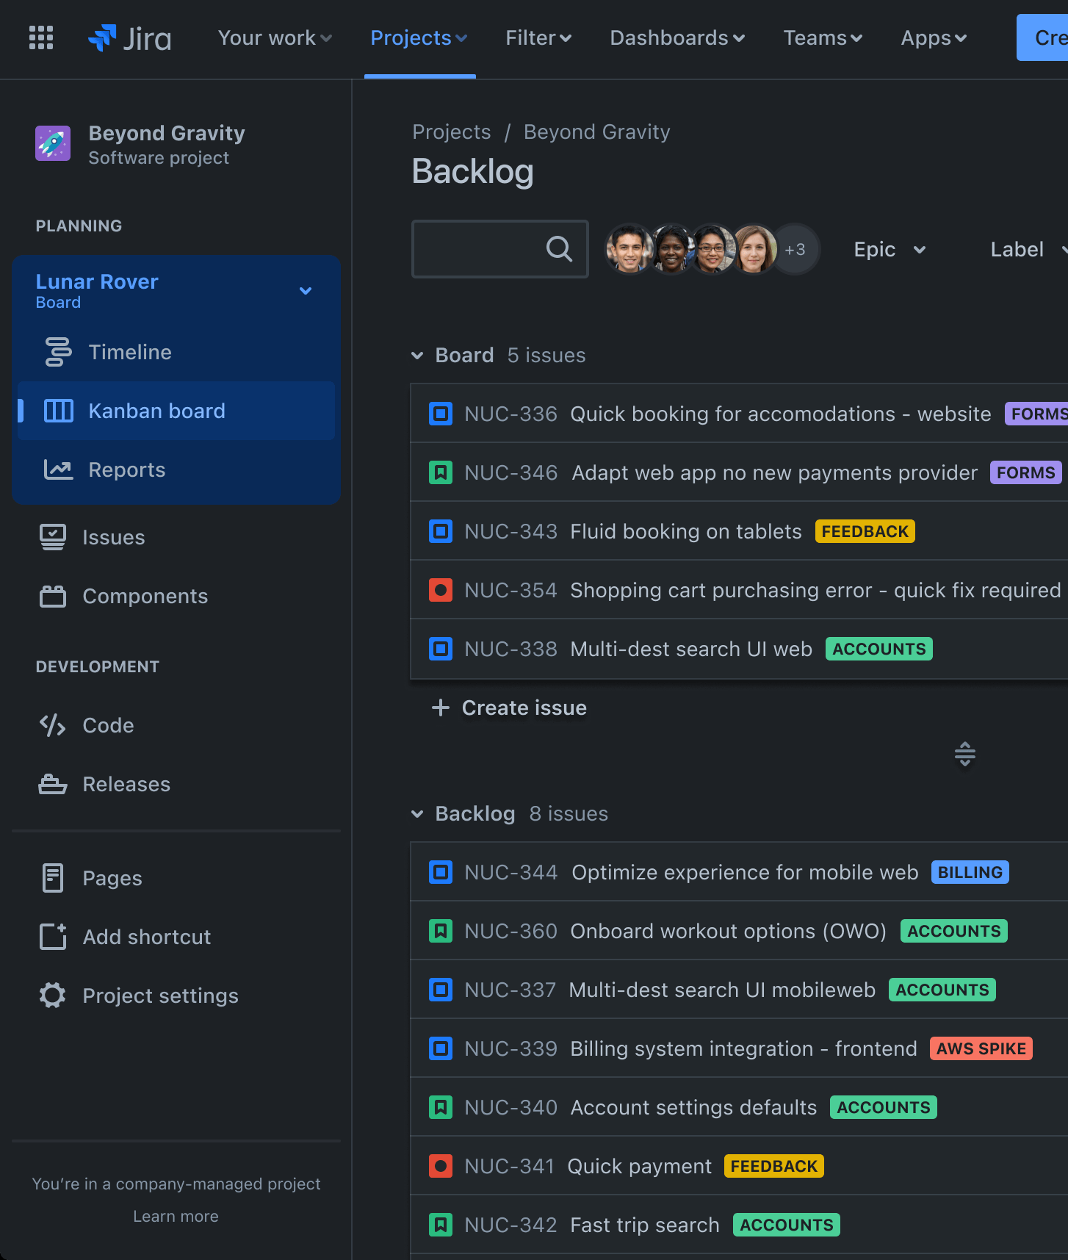
/ DESCRIPCIÓN E INTERPRETACIÓN DE REQUISITOS
HERRAMIENTAS Y METODOLOGÍAS
JIRA, Trello, Asana
Estas herramientas permiten gestionar requisitos en un formato más ágil.
UML (Unified Modeling Language)
Utilizado para crear diagramas que ayudan a entender y documentar requisitos.
Metodologías Ágiles
En un entorno ágil, los requisitos se capturan en historias de usuario y se ajustan de manera iterativa.

Slide 8
/ DESCRIPCIÓN E INTERPRETACIÓN DE REQUISITOS
CARACTERÍSTICAS [1/3]
Una buena especificación de requisitos de software es crucial para el éxito de cualquier proyecto de desarrollo de software.
Características que debería cumplir una especificación de requisitos sólida:
Claridad y Precisión
Evita la jerga técnica cuando no es necesaria y asegúrate de que todos los stakeholders puedan entender la especificación.
Cada requisito debe tener una única interpretación para evitar ambigüedades.
Completitud y Coherencia
Todos los requisitos deben estar incluidos.
Asegúrate de que los requisitos no se contradigan.

Slide 9
/ DESCRIPCIÓN E INTERPRETACIÓN DE REQUISITOS
CARACTERÍSTICAS [2/3]
Validación y Verificabilidad
Cada requisito podrá ser probado para confirmar que se ha implementado correctamente.
Los requisitos deben ser alcanzables con la tecnología y los recursos disponibles.
Priorización y Negociabilidad
Identifica cuáles son los requisitos más críticos para el negocio o la operación.
Debe haber un mecanismo para actualizar los requisitos si es necesario, especialmente en métodos ágiles donde el cambio es una constante.
Involucramiento de Stakeholders
Los requisitos deben reflejar las necesidades reales del negocio y del usuario final.
Todos los stakeholders relevantes deben tener la oportunidad de revisar y aprobar los requisitos

Slide 10
/ DESCRIPCIÓN E INTERPRETACIÓN DE REQUISITOS
CARACTERÍSTICAS [3/3]
Trazabilidad y Modularidad
Deberías ser capaz de rastrear cada requisito a través de todo el ciclo de desarrollo.
Los requisitos deben ser organizados de una manera que tenga sentido, a menudo en módulos o secciones relacionadas.
Documentación
Utiliza plantillas o estándares como el IEEE SRS para darle estructura al documento.
Proporciona suficiente detalle sin ser abrumadoramente largo o complejo.

Slide 11

/ DESCRIPCIÓN E INTERPRETACIÓN DE REQUISITOS
¿CÓMO ELABORAR UNA SRS?
PASO 1: INVESTIGACIÓN PRELIMINAR
Qué hacer: Realiza entrevistas con los usuarios finales, los administradores de la biblioteca y otros stakeholders para entender sus necesidades y expectativas.
Cómo: Utiliza entrevistas, encuestas y observación directa. Anota problemas actuales, funciones deseadas y cualquier otro requisito que los usuarios puedan tener.

Slide 12

/ DESCRIPCIÓN E INTERPRETACIÓN DE REQUISITOS
¿CÓMO ELABORAR UNA SRS?
PASO 2: DOCUMENTACIÓN INICIAL
Qué hacer: Crea un “Documento de Visión” que proporciona una descripción general del proyecto.
Cómo: Este documento debe contener el propósito del sistema, los stakeholders, las principales funcionalidades y los objetivos a alcanzar.

Slide 13

/ DESCRIPCIÓN E INTERPRETACIÓN DE REQUISITOS
¿CÓMO ELABORAR UNA SRS?
PASO 3: IDENTIFICACIÓN DE REQUISITOS
Qué hacer: Enumera todos los requisitos funcionales y no funcionales que has recogido.
Cómo: Puedes usar “user stories” o casos de uso para describir las funcionalidades. Por ejemplo:
“Como usuario, quiero poder buscar libros por título o autor.”
“Como administrador, quiero poder añadir o eliminar libros del inventario.”

Slide 14

/ DESCRIPCIÓN E INTERPRETACIÓN DE REQUISITOS
¿CÓMO ELABORAR UNA SRS?
PASO 4: PRIORIZACIÓN
Qué hacer: Prioriza los requisitos según su importancia.
Cómo: Utiliza técnicas como MoSCoW para categorizar los requisitos en “Must-haves”, “Should-haves”, etc.
PASO 5: VALIDACIÓN
Qué hacer: Revisa los requisitos para asegurarte de que son claros, completos y realizables.
Cómo: Organiza reuniones de revisión con los stakeholders para validar los requisitos.

Slide 15

/ DESCRIPCIÓN E INTERPRETACIÓN DE REQUISITOS
¿CÓMO ELABORAR UNA SRS?
PASO 6: DOCUMENTACIÓN FINAL
Qué hacer: Escribe la Especificación de Requisitos de Software (SRS) de forma detallada.
Cómo: Sigue un estándar como el IEEE SRS y asegúrate de incluir:
Introducción
Descripción General
Requisitos Funcionales
Requisitos No Funcionales

Slide 16

/ DESCRIPCIÓN E INTERPRETACIÓN DE REQUISITOS
¿CÓMO ELABORAR UNA SRS?
PASO 7: REVISIÓN Y APROBACIÓN
Qué hacer: Invita a todos los stakeholders a revisar y aprobar el documento.
Cómo: Puedes utilizar herramientas de colaboración en línea para recopilar comentarios y hacer ajustes en tiempo real.
PASO 8: MANTENIMIENTO
Qué hacer: Mantén el documento actualizado a lo largo del proyecto.
Cómo: Si se añaden nuevas funcionalidades o se cambian requisitos, actualiza el SRS y notifica a todos los stakeholders.

Slide 17

/ DESCRIPCIÓN E INTERPRETACIÓN DE REQUISITOS
INTERPRETACIÓN DE REQUISITOS - ¿EN QUÉ CONSISTE?
La interpretación de requisitos es el proceso mediante el cual se analizan, clarifican y comprenden los requisitos recopilados para un sistema de software.
La interpretación de requisitos es como traducir un idioma a otro.
Es más que simplemente entender las palabras; se trata de capturar la esencia, el contexto y las sutilezas.
Si este proceso se hace incorrectamente, todo el proyecto podría ir en una dirección errónea, desperdiciando tiempo y recursos.
Notes:
Este paso es crucial porque, a menudo, los requisitos recopilados durante la fase de investigación inicial pueden ser ambiguos, incompletos o contradictorios.

Slide 18

/ DESCRIPCIÓN E INTERPRETACIÓN DE REQUISITOS
INTERPRETACIÓN DE REQUISITOS
¿POR QUÉ ES IMPORTANTE?
Los requisitos pueden ser descritos de manera vaga o con múltiples interpretaciones posibles. La interpretación correcta elimina estas ambigüedades.
A través de la interpretación, puedes evaluar si los requisitos son técnicamente factibles y si se alinean con las limitaciones de tiempo y presupuesto.
Es importante que los requisitos no se contradigan entre sí; la interpretación ayuda a identificar y resolver estas inconsistencias.

Slide 19
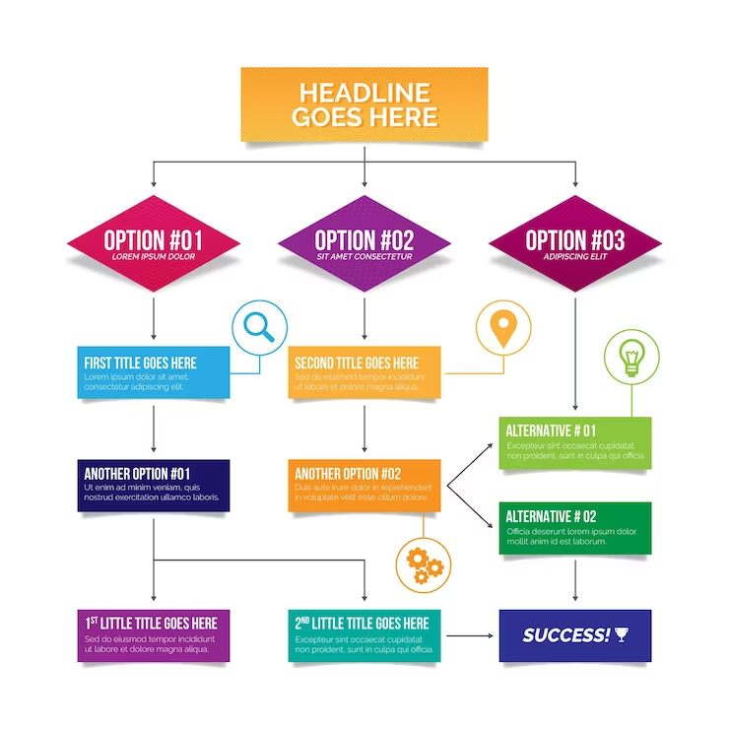
/ DESCRIPCIÓN E INTERPRETACIÓN DE REQUISITOS
INTERPRETACIÓN DE REQUISITOS
HERRAMIENTAS Y TÉCNICAS
Diagramas:
UML, diagramas de flujo y otros pueden ayudar a visualizar los requisitos.
Matrices de Trazabilidad:
Ayudan a entender cómo cada requisito se relaciona con otros aspectos del sistema.
Prototipos:
Crear un modelo inicial del sistema puede ayudar a interpretar y validar los requisitos

Slide 20
/ NORMALIZACIÓN DE REQUISITOS

Slide 21

/ NORMALIZACIÓN DE REQUISITOS
¿EN QUÉ CONSISTE?
Es el proceso de organizar y redactar los requisitos de manera uniforme y coherente para asegurar que sean claros, comprensibles y fáciles de seguir.
El objetivo es tener un conjunto de requisitos que sean consistentes en terminología, estructura y nivel de detalle.
Esto facilita el entendimiento mutuo entre todas las partes involucradas y minimiza la ambigüedad y la confusión.
Una mala normalización puede llevar a problemas de comunicación, lo cual puede resultar en un software que no cumpla con las expectativas o que requiera retrabajo.

Slide 22

/ NORMALIZACIÓN DE REQUISITOS
ELEMENTOS CLAVE [1/2]
Consistencia en la Terminología:
Asegúrate de que se utilice la misma terminología en todo el documento para describir características o funciones similares.
Claridad y Precisión:
Los requisitos deben ser escritos de una forma clara y precisa, evitando lenguaje ambiguo o subjetivo.
Nivel de Detalle Uniforme:
Todos los requisitos deben tener aproximadamente el mismo nivel de detalle para evitar la inclusión de requisitos muy vagos o extremadamente detallados.

Slide 23

/ NORMALIZACIÓN DE REQUISITOS
ELEMENTOS CLAVE [2/2]
Estructura y Formato:
Utiliza una estructura o plantilla estándar para presentar los requisitos. Esto podría implicar numerar los requisitos, subdividirlos en categorías, usar plantillas o seguir estándares como los del IEEE para la especificación de requisitos de software.
Concisión:
Mientras es importante ser detallado, también es crucial ser conciso. Los requisitos deben ser tan simples como sea posible, pero lo suficientemente descriptivos para no dejar espacio a malinterpretaciones.

Slide 24
/ NORMALIZACIÓN DE REQUISITOS
PASOS A SEGUIR EN LA NORMALIZACIÓN
Empieza con una revisión cuidadosa de todos los requisitos recopilados.
Busca términos, frases o conceptos que se utilicen de manera inconsistente.
Reescribe los requisitos para que sean consistentes en términos de estructura gramatical, estilo y terminología.
Asegúrate de que cada requisito sea claro y sin ambigüedades.
Agrupa los requisitos relacionados y asigna numeración para facilitar referencias futuras.
Comparte los requisitos normalizados con los stakeholders para obtener su validación y confirmar que no haya malentendidos.
Incorpora los requisitos normalizados en la SRS o en el documento apropiado.

Slide 25

/ NORMALIZACIÓN DE REQUISITOS
EJEMPLO – SISTEMA DE GESTIÓN DE BIBLIOTECA
Imaginemos que hemos recopilado una serie de requisitos de diferentes fuentes: entrevistas con bibliotecarios, encuestas a usuarios y reuniones con stakeholders.
Los requisitos recopilados inicialmente podrían verse algo así:
“El sistema debe ser fácil de usar.”
“Los usuarios deben poder buscar libros.”
“Los bibliotecarios deben ser capaces de agregar nuevos libros.”
“Necesitamos un sistema de multas para libros atrasados.”
“El software tiene que funcionar rápido.”
“Debe ser posible reservar libros en línea.”

Slide 26
/ NORMALIZACIÓN DE REQUISITOS
AHORA… ¿Cómo normalizamos estos requisitos?
Paso 1: Revisión Inicial
Revisamos la lista para un entendimiento general y detectar posibles ambigüedades o inconsistencias.
Paso 2: Identificación de Inconsistencias
Notamos que “El sistema debe ser fácil de usar” y “El software tiene que funcionar rápido” son ambiguos y subjetivos.

Slide 27
/ NORMALIZACIÓN DE REQUISITOS
AHORA… ¿Cómo normalizamos estos requisitos?
Paso 3: Redacción Uniforme y Clarificación
Modificamos los requisitos para que sean claros, medibles y en un formato más uniforme:
“La interfaz de usuario debe ser intuitiva, permitiendo a un usuario realizar una búsqueda de libro en no más de tres clics.”
“El sistema debe permitir a los usuarios buscar libros por título, autor o género.”
“Los bibliotecarios deben poder añadir nuevos registros de libros, incluyendo título, autor, género y disponibilidad.”
“El sistema debe implementar un mecanismo de multas para libros devueltos después de la fecha de vencimiento.”
“Todas las funcionalidades básicas del sistema, como búsqueda de libros y registro de nuevos libros, deben responder en menos de 2 segundos.”
“Los usuarios deben poder reservar libros disponibles mediante una función de reserva en línea.”

Slide 28
/ NORMALIZACIÓN DE REQUISITOS
AHORA… ¿Cómo normalizamos estos requisitos?
Paso 4: Categorización y Numeración
Agrupamos y numeramos los requisitos en categorías para hacerlos más manejables:
Requisitos Funcionales
1.1 El sistema debe permitir a los usuarios buscar libros por título, autor o género.
1.2 Los bibliotecarios deben poder añadir nuevos registros de libros.
1.3 El sistema debe implementar un mecanismo de multas para libros devueltos tarde.
1.4 Los usuarios deben poder reservar libros en línea.
Requisitos No Funcionales
2.1 La interfaz de usuario debe ser intuitiva, permitiendo a un usuario realizar una búsqueda de libro en no más de tres clics.
2.2 Todas las funcionalidades básicas del sistema deben responder en menos de 2 segundos.

Slide 29
/ NORMALIZACIÓN DE REQUISITOS
AHORA… ¿Cómo normalizamos estos requisitos?
Paso 5: Validación de Stakeholders
Finalmente, debemos compartir estos requisitos normalizados con los bibliotecarios y usuarios para confirmar que hemos interpretado sus necesidades correctamente.

Slide 30
/ DOCUMENTACIÓN DE REQUISITOS

Slide 31

/ DOCUMENTACIÓN DE REQUISITOS
ESTÁNDARES
IEEE 830-1998: Este es uno de los estándares más conocidos para la especificación de requisitos de software. Ofrece una plantilla que puedes seguir para asegurarte de que has cubierto todos.
ISO/IEC/IEEE 29148: Este estándar es una actualización y reemplazo del IEEE 830. Cubre el proceso de desarrollo completo, desde la conceptualización hasta el mantenimiento.
CMMI (Capability Maturity Model Integration): Aunque no es un estándar de requisitos per se, el modelo CMMI ofrece directrices útiles para el proceso de gestión de requisitos.

Slide 32
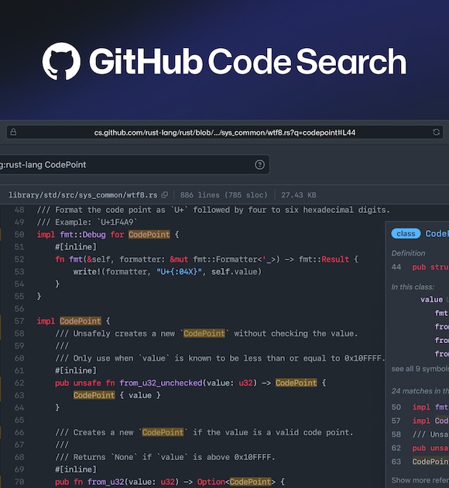
/ DOCUMENTACIÓN DE REQUISITOS
HERRAMIENTAS
Software de Gestión de Requisitos:
Herramientas como IBM Engineering Requirements Management DOORS o Jama Connect permiten gestionar requisitos de forma más eficiente.
Sistemas de Control de Versiones:
Git, SVN y otros sistemas de control de versiones pueden ayudar a mantener un historial de cambios en los requisitos.

Slide 33
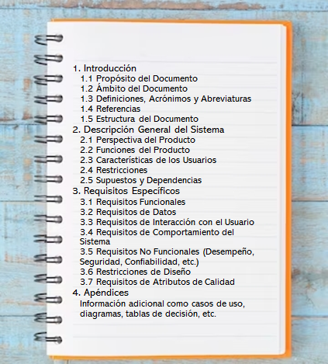
/ DOCUMENTACIÓN DE REQUISITOS
LA NORMA ISO/IEC/IEEE 29148
Es bastante completa y proporciona una estructura detallada para la documentación de especificaciones de requisitos de sistemas y software.
Esta norma es ampliamente aceptada en la industria y proporciona una guía integral para asegurarse de que todos los aspectos importantes se aborden.

Slide 34

/ DOCUMENTACIÓN DE REQUISITOS
VENTAJAS: CLARIDAD Y COMPRENSIÓN COMÚN
Ayuda a entender qué está y qué no está incluido en el proyecto, evitando así el temido “alcance móvil” o “scope creep”.
Facilita la comunicación entre todas las partes interesadas (stakeholders), incluidos desarrolladores, gerentes de proyecto, usuarios finales, etc.
La documentación detallada minimiza las malas interpretaciones y confusiones que pueden surgir a lo largo del proyecto.
Notes:
Aunque la documentación de requisitos puede parecer una tarea tediosa y que consume mucho tiempo al principio, es una inversión que paga grandes dividendos a lo largo del ciclo de vida del proyecto.

Slide 35

/ DOCUMENTACIÓN DE REQUISITOS
VENTAJAS: PLANIFICACIÓN Y DESARROLLO
Ayuda en la creación de un plan de proyecto más preciso, que incluye estimaciones de tiempo y recursos.
En etapas posteriores del proyecto, los requisitos documentados pueden servir como un punto de referencia para tomar decisiones críticas.
Sirve como una especie de “manual de instrucciones” que orienta tanto el desarrollo como las pruebas.

Slide 36

/ DOCUMENTACIÓN DE REQUISITOS
VENTAJAS: CALIDAD Y RENDIMIENTO
La documentación de requisitos establece un estándar de calidad contra el cual se puede medir el producto final.
Hace más fácil comprobar si el sistema desarrollado cumple con los requisitos y satisface las necesidades de los usuarios.
Ayuda a identificar posibles problemas y riesgos en etapas tempranas, lo que permite tomar medidas preventivas.
Notes:
En un entorno cada vez más ágil y rápido, la tentación puede ser saltarse la “burocracia” de la documentación.

Slide 37

/ DOCUMENTACIÓN DE REQUISITOS
VENTAJAS: MANTENIMIENTO Y ESCALABILIDAD
Con un conjunto bien definido de requisitos, es más sencillo realizar cambios y actualizaciones en el sistema.
Sirve como una base de conocimientos para futuros proyectos similares o para fases de expansión del proyecto actual.
Notes:
Incluso en métodos ágiles, tener una comprensión clara de los requisitos —aunque se mantenga en un formato más ligero— es crucial para el éxito del proyecto.

Slide 38
/ CONCLUSIONES
Sin un conjunto claro y bien definido de requisitos, los proyectos de desarrollo de software están destinados a enfrentar problemas de alcance, calidad y satisfacción del cliente.
Elegir la técnica de elicitación de requisitos adecuada para cada proyecto o situación es crucial para asegurar que se capturen todos los requisitos relevantes. No hay una “talla única” en este aspecto.
Clasificar los requisitos según diferentes criterios (como nivel de detalle, funcionalidad, prioridad, estabilidad y origen) no solo ayuda en su gestión sino que también mejora la comunicación entre los stakeholders.
Los requisitos de interfaz, que abarcan desde la UI hasta la interacción con hardware y otros sistemas, son fundamentales para asegurar que todas las partes del sistema funcionen armónicamente.

Slide 39
/ BIBLIOGRAFÍA
Sommerville, I. (2015). Software Engineering (10th ed.). Pearson.
Robertson, S., & Robertson, J. (2012). Mastering the Requirements Process: Getting Requirements Right (3rd ed.). Addison-Wesley.
Wiegers, K. E., & Beatty, J. (2013). Software Requirements (3rd ed.). Microsoft Press.
IEEE Software Engineering Body of Knowledge (SWEBOK).
https://www.computer.org/education/bodies-of-knowledge/software-engineering/v3
Agile Alliance: User Stories and Requirements. https://www.agilealliance.org/glossary/user-stories/

